Slide 1
주말, 공휴일 진료기관 정보
빅데이터전공
20165164 지현한
Notes:
주말, 공휴일에 진료를 하는 진료기관들의 정보를 출력하는 웹 사이트를 만든 빅데이터전공 지현한이라고 합니다.

Slide 2
목차
개발 배경
화면 구성
개발 구성
기대효과
Notes:
목차는 다음과 같습니다
개발 배경, 화면구성, 개발 구성, 기대효과 순으로 구성 돼있습니다.

Slide 3




개발 배경
진료시간 = 학교, 직장 시간
검색엔진의 맹점
특정 상황에서의 편리함 제공
진료를 보려면 조퇴 또는 외출을 해야함
검색엔진으로는 일요일, 공휴일
진료정보를 한눈에 알기 어려움
일요일, 공휴일에 진료를 원하는
사람들에게 편리함을 제공하기 위해
Notes:
개발 배경입니다
첫번째로 진료기관의 진료시간은 학교와 직장 시간인 오전9시부터 오후6시인 경우가 대부분 입니다. 일반적으로 진료를 보기위해서는 조퇴 또는 외출을 통해야만 진료를 볼 수 있습니다.
두번째는 검색엔진의 맹점입니다.
검색엔진은 주위의 병원의 위치, 병원별로 진료시간을 알려주지만 주위 병원들의 휴일 진료시간을 한눈에 알기 어렵습니다.
저는 휴일에 진료를 원하는 사람들을 위해 본 웹페이지를 개발하였습니다.

Slide 4
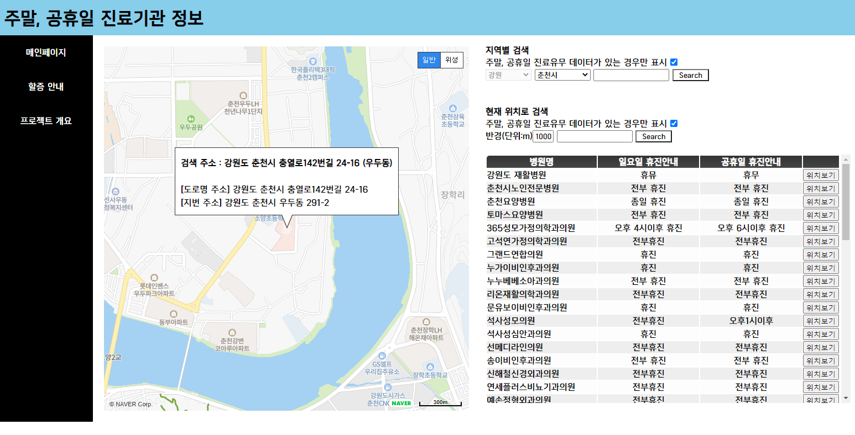
화면 구성
검색
메뉴바
지도
출력 테이블
Notes:
화면구성은 다음과 같습니다
좌측에는 웹페이지의 메뉴 선택을 위한 메뉴바
우측 상단에는 지역별 검색과 현재위치로 검색 할 수 있는 검색폼
우측 하단에는 진료기관의 데이터를 출력할 출력테이블
마지막으로 중앙에 진료기관의 위치를 표시하는 지도가 있습니다.

Slide 5
개발 구성
데이터베이스
(*시도코드, *시군구코드)
사용자 입력
(지역선택, 검색어)
Search
API 1
병원명, 주소, *요양기호
API 2
휴일 진료정보
요양기호
사용자 입력
(반경, 검색어) + 사용자 위치
Search
네이버 지도 API
출력 테이블
병원명, 휴일 진료정보
버튼 클릭
*요양기호: 병원을 구분하기위해 모든 병원에 부여된 인식기호
*시도코드, *시군구코드 : 지역을 구분하기 위해 지역별 숫자코드
Notes:
개발 구성입니다.
사용자가 지역을 선택하고 검색어를 입력하여 Search버튼을 누르게 되면, 지역정보는 데이터베이스에 저장된 데이터를 통해 시도코드, 시군구코드로 변환이 되고 검색어와 함께 API1을 호출하게 됩니다.
또는, 사용자의 위치와 반경, 검색어를 입력하여 검색도 가능합니다.
이렇게 호출된 API 1번은 입력된 조건에 맞는 병원명, 주소, 요양기호를 반환해주고 API 2번은 요양기호를 통해 휴일 진료 정보를 반환해줍니다.
최종적으로 반환된 정보들을 테이블에 출력하여 사용자가 볼 수 있게 되고, 테이블의 버튼을 누르게 되면 지도에 위치가 표시됩니다.

Slide 6
기대효과
주말, 공휴일에 진료를 원하는 경우, 진료하는 진료기관들을 한눈에 쉽게 확인 가능
지도에 위치를 출력하여 사용자가 진료기관의 위치를 지도에서 볼 수 있음
Notes:
기대효과입니다
주말, 공휴일에 진료를 원하는 경우, 진료하는 진료기관들을 한눈에 쉽게 확인 가능하며
지도에 위치를 출력하여 사용자가 진료기관의 위치를 지도에서 볼 수 있습니다.

Slide 7
감사합니다
Notes:
이상입니다. 감사합니다.

